Slide 1
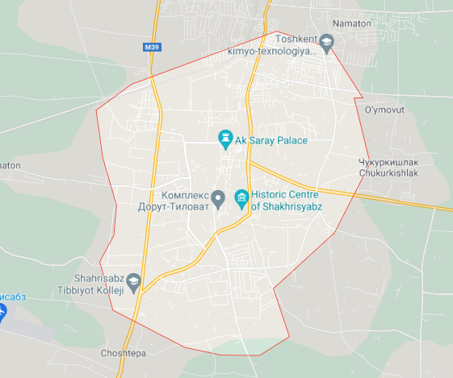
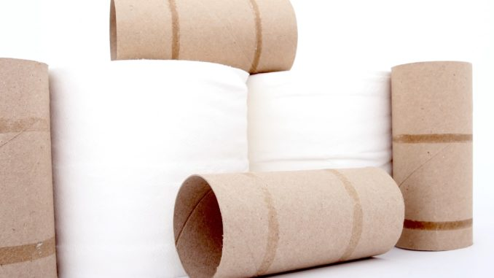
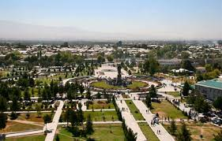
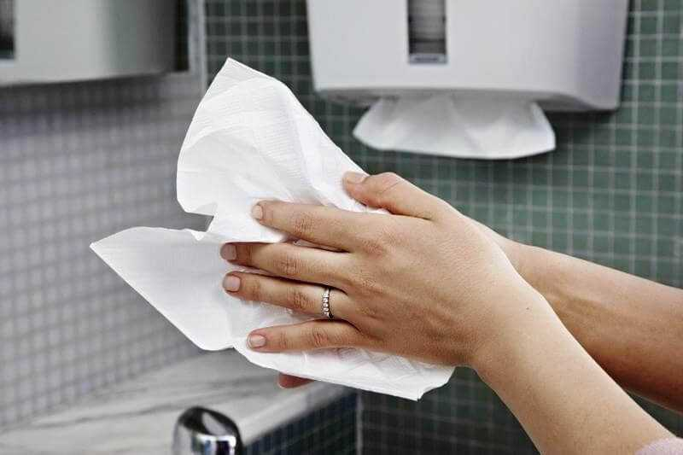
“Ҳожатхона қоғози ва қоғоз сочиқчалар ишлаб чиқариш"
Лойиҳанинг иқтисодий кўрсаткичлари
Лойиҳа манзили
Лойиҳа тавсифи
Лойиҳанинг харажатлар тақсимоти
Қашқадарё вилояти, Шахрисабз шахри
Қоғоз маҳсулотлар
Бозор иқтисодиёти
шароитида кичик
бизнес субъектлари-
нинг ишлаб
чиқараётган
маҳсулотлари ҳажми
йилдан-йилга ортиб
бормоқда, шу
жумладан,
хожатхона
қоғозларига бўлган
талаб доимий юқори
ва барқарордир.
Ушбу лойиҳанинг
қуввати қуйидагича:
Қоғоз сочиқ – 345 600 дона
Ҳожатхона қоғози – 1 899 648 дона
Ўз-ўзини қоплаш (PP)
Бино қуриш
26 ой
150,0 млн.
сўм
Ички даромадлилик даражаси(IRR)
Айланма маблағ
Соф жорий қиймат (NPV)
Ускуналар
712,9 млн
сўм
54%
224,6 млн.
сўм
115,3 млн.
сўм
Ўз маблағи
Ишчи ўрин сони
285,0
МЛН.СЎМ
Лойиҳа қиймати
5 нафар
489,9
Банк кредити
МЛН.СЎМ
Ишга тушиш вақти
204,9
МЛН.СЎМ
2021-2022

